Slide 1
第2讲 计算思维与程序设计

Slide 2
上节课内容回顾
计算是与理论、实验并列的三大科学发现方法
利用计算思维求解问题的核心：抽象、自动化
所有信息都要通过编码抽象成计算机能处理的二进制数据
问题：数据到底在哪里？自动化怎么做？

Slide 3
主要内容
计算与计算思维
算法与逻辑
计算思维
语言与程序设计
低级语言
高级语言
语言分类
编程方法
操作系统与程序
C程序设计

Slide 4
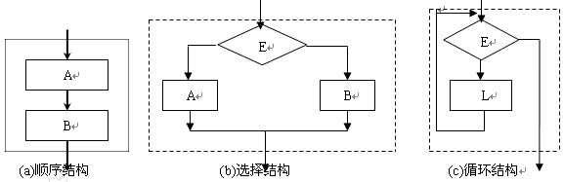
算法与逻辑
算法是对解决问题方案的准确而完整的描述
每个具体问题的算法可能都不一样，但往往可以通过问题分析，将其逐层分解为若干具有简单求解算法的子问题
更进一步，无论简单还是复杂的算法，都能由顺序、选择（分支）和重复（循环）三种基本逻辑结构组成

Slide 5
计算思维
关于计算思维，周以真教授的定义是
运用计算机科学的基础概念进行问题求解、系统设计、以及人类行为理解的一系列思维活动
这是多年从事相关领域工作后的总结、凝练与提升，对初学者来说，需要从实践中理解，在此之前应牢记如下两点
计算思维是一种解决问题的思考方式，不是具体的学科知识
人是计算思维的主体，负责把实际问题转化为可计算问题(建模) ，即抽象，并设计与实现算法(编程) ，计算机按照算法中的一条条程序指令执行具体的运算任务，即自动化

Slide 6
程序、算法与自动化
有一种流行的观点：程序=数据+算法
数据由现实世界抽象而来
算法可以认为是对自动化求解问题过程的描述
算法需要编程实现，才能自动化执行
具体的编程内容包括输入输出、数学运算、条件判断、迭代循环等功能与结构
算法的编程需要依托具体的程序设计语言进行

Slide 7
低级语言
第一台现代意义上的通用计算机ENIAC发明于1946年
程序员Ada和她编写的程序比现代计算机早出现了100年
最早的程序使用穿孔纸带编写，计算机上的光电感应设备根据纸带每行各列上是否有孔，将其转换为二进制机器指令
机器指令的集合称为机器语言，用机器语言编程需要查表
把指令集合编成助记符，形成了汇编语言

Slide 8
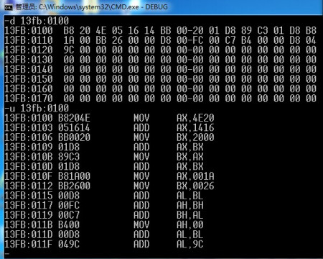
二进制指令与汇编语言示例

Slide 9
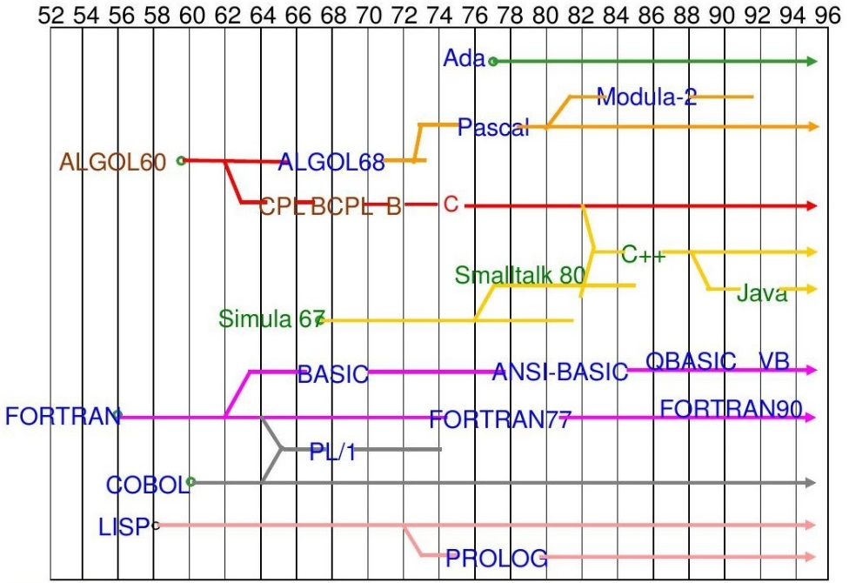
高级语言
第一门通用的高级计算机语言Fortran发布于1954年

Slide 10
计算机语言与开发环境
机器语言和汇编语言依赖于硬件，虽然执行效率高，但编码效率低，如今只被用在底层优化或硬件操作的场合
此后出现的程序设计语言基本都是高级语言，语法更接近自然语言，编写效率高且可移植性好（不依赖于硬件）
高级语言提供集成开发环境(IDE)，包含编辑、编译、调试等功能
C语言是介于低级语言和高级语言之间的编程语言，可以嵌入汇编语句，也可以绘制图形界面，常包含在C++的IDE中

Slide 11
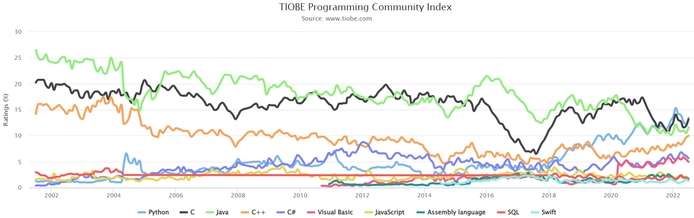
C语言有多香
https://www.tiobe.com/tiobe-index/
近20年主流计算机语言排行趋势，C语言始终位于前两名

Slide 12
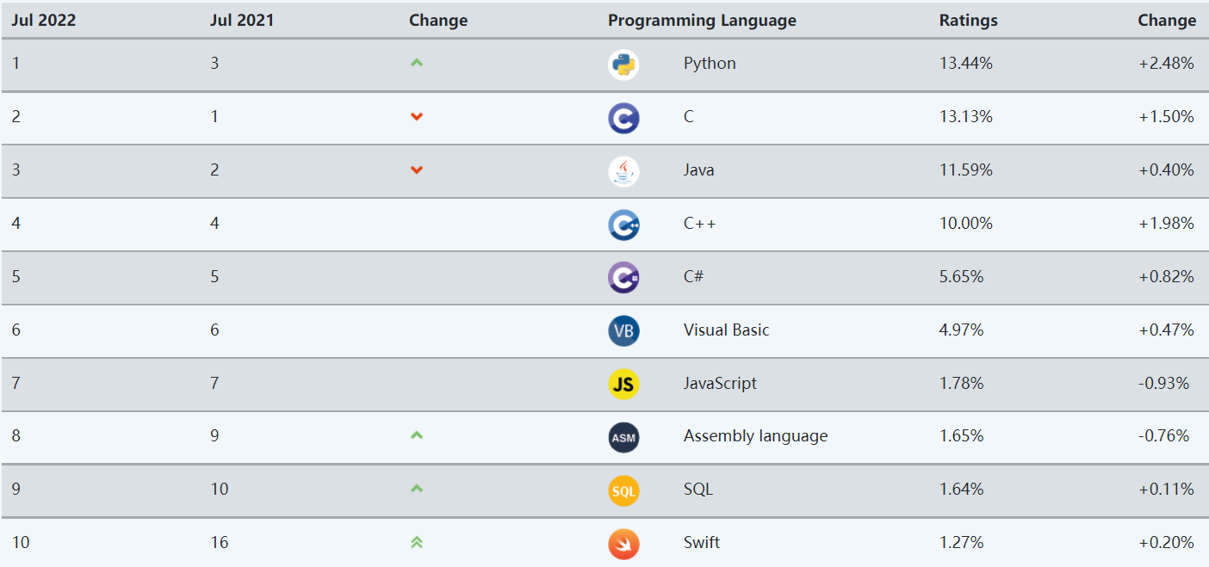
2022年7月排名前10的语言

Slide 13
C语言简史
1972年D.M.Ritchie设计了C语言
1973年与Ken Thompson用C语言重写了UNIX操作系统
1989年ANSI发布C标准，称为C89或C90
1999年更新了C标准，称为C99
2011 C11
Notes:
大家都是玩游戏，你为什么只玩了个寂寞；Linux和mac OS都是基于UNIX的设计思想开发的。与这两者相比windows其实并不合理，但胜在与个人机的早结合。

Slide 14
编译与解释
计算机只能理解和执行最低级的机器语言，所以要把高级语言程序翻译成低级语言
C等编译型语言需要完整的程序编译无误后才能执行
Python等解释型语言几乎每条语句都能单独翻译执行

Slide 15
推荐编程环境（IDE）
Windows平台
Dev C++ 5.11安装使用最简单
Mac OS平台
Xcode苹果系统下最好用
跨平台
Code::Blocks17.12兼容性最好
其它
Visual studio、 VsCode各取所需

Slide 16
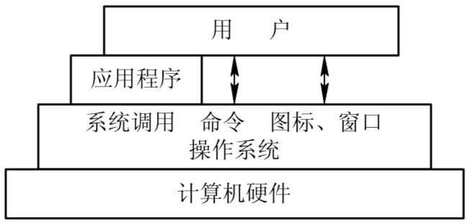
操作系统与应用程序
操作系统管理所有的计算机硬件与软件
主流计算机操作系统：Windows、Mac OS、Linux
主流手机操作系统：Android、iOS 、华为鸿蒙
陈海波
应用程序通常指可执行程序

Slide 17
C程序设计的预备知识(1)
在IDE上编写程序时，使用的是文本编辑器，编写的内容称为源代码（Source Code）或者源程序，编写完成后以文本文件形式保存，称为源程序文件，简称为源文件（Source File）
编程时可以选择只创建一个源文件，也可以选择创建一个项目（project）。一个项目通常希望包含多个源文件。对于初学者来说一个源文件就够用了
源文件并不能直接执行
双击源文件时，大概率会打开编写该文件的IDE
Notes:
演示并讲解编程的过程

Slide 18
C程序设计的预备知识(2)
编写完源程序后，先要进行编译（Compile），也就是将高级语言层面的文本文件翻译成CPU能识别的二进制代码文件，称为目标文件（Object File）
目标文件仍然不能直接执行，因为它还不全，只包含用户编写的高级语言语句的翻译部分，还需要与IDE自带的那些面向硬件操作的二进制代码文件链接（Link）在一起，才能得到最终的二进制的可执行文件（Executable File）

Slide 19
小结
数据和程序都在内存中，包括操作系统
抽象与自动化是计算思维的核心特征
建模与算法设计是程序设计的核心内容
为得到一个可执行的C程序，需要完成编写代码、编译、链接三个步骤

